Slide 1

Interogarile
Microsoft access

Slide 2

Ce sunt interogarile?
“obiecte din sistemele de gestiune a bazelor de date, reprezentand adresări de căutare, analizare si modificare a datelor unei baze de date.”

Slide 3
La ce se folosesc interogarile?
vizualizarea unui subset de înregistrări dintrun tabel, fără a-l deschide
afişarea într-un singur tabel a informaţiilor din cîteva tabele
actualizarea datelor tabelelor (modificări, adăugări, excluderi de date)
efectuarea calculelor asupra valorilor cîmpurilor şi obţinerea informaţiilor noi
crearea totalurilor, valorilor medii etc.

Slide 4
Tipuri de interogări
de excludere
de modificare
de grupare și totalizare
de creare a câmpurilor rezultantei
încrucișate
de selecție
Interogările se clasifică în funcţie de tipul acţiunii şi de rezultate

Slide 5
Interogari de selectie
cereri ce selectează un subset de date din unul sau mai multe tabele.
exemplu: căutarea Angajaților născuţi după 1 ianuarie 1970

Slide 6
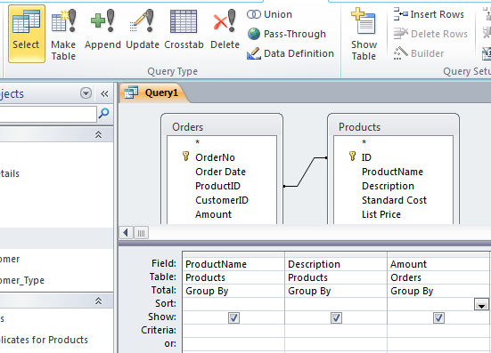

Slide 7
Interogari de excludere
Cereri de ștergere a tuturor înregistrărilor care satisfac criteriile specificate.
Exemplu: ştergerea din tabelul Elevi al bazei de date gimnaziu a informaţiilor despre elevii claselor a 9-a.

Slide 8
Interogari de modificare
cereri de schimbare a valorilor cîmpului unui tabel conform unui algoritm.
Exemplu: micșorarea cu 10% a valorilor din cîmpul Salariu în legătura cu pierderea unei pieți de desfacere.

Slide 9
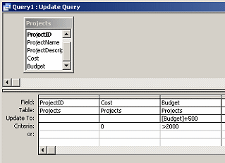

Slide 10
Interogari de grupare si totalizare
Cereri de obținere a sumelor, valorilor medii, minimelor, maximalelor etc. datelor câmpurilor
Exemplu: calcularea mediei clasei 12a,

Slide 11
incrucisate
Cereri de prezentare compactă a informațiilor sub formă de tabel
Exemplu: numărul săptămînal de ore rezervat fiecărei pauze în fiecare ramură a unei companii

Slide 13
Interogari de creare a campurilor rezultantei
cereri de extragere a informatiilor ce se afiseaza in câmpuri noi
Exemplu: vârsta Angajaților

Slide 14
Cum cream interogarile?
Selectăm clasa de obiecte Queries de pe bara de obiecte Objects.
Selectăm pe rînd tabelele necesare apăsînd de fiecare dată butonul Add.
Alegem cîmpurile care vor fi utilizate pentru scrierea criteriului de selecţie şi cîmpurile ale căror valori vor fi afişate. 4.
precizăm pentru fiecare câmp: modul de sortare - Ascending sau Descending; afişarea sau ascunderea valorilor cîmpului la executarea interogării; o condiţie de selectare pe care o vor respecta valorile afişate .
afișăm datele specificate de interogare prin selectarea comenzii DatasheetView din meniul View sau din lista derulantă de pe bara de instrumente Access.
Salvăm interogarea cu instrumentul Save sau comanda cu acelaşi nume din meniul File.

Slide 15
Surse:
Gremalschi, A., Corlat, S., & Braicov, A. (2015). INORMATICĂ Manual pentru clasa a XII-a. Chișinău, Republica Moldova: Ministerul Educaţiei al Republicii Moldova.
Introducere în interogări. (n.d.). Retrieved November 18, 2018, from https://support.office.com/ro-ro/article/introducere-în-interogări-a9739a09-d3ff-4f36-8ac3-5760249fb65c
Curs Access 2013 Incepator (I). (n.d.). Retrieved November 19, 2018, from http://www.office-learning.ro/front/lansez.php?id=61&idc=6098

